Slide 1
저온지구시스템화학 및 실험 Ch.2 용체의 열역학
JYU

Slide 2
1. 정의
용체 solution: 조성이 서로 다른 두 개 이상의 상(단성분; end member)이 녹아 만든 하나의 균질한 상.
단성분: 용체를 이루는 (실제 혹은 가상의) 성분 상
용리 Exsolution: 하나의 용체에서 두 개 이상의 서로 다른 상으로 분리되는 것

Slide 3
2. 일반이론
용체의 조성은 다음과 같이 나타낼 수 있다
$S=X_{A}C_{A}+$ $X_{B}C_{B}+$ $X_{C}C_{C}+…$
$= \sum_{i}{X_{i}}C_{i}$
여기서 X =몰비 mole fractions
C= 단성분의 화학 조성
$\sum_{i}{X_{i}=1}$
$X_{i}= \frac{n_{i}}{\sum_{j}{n_{j}}}$

Slide 4
용체의 깁스자유에너지 (Gibbs free energy)
기계적인 혼합(mechanical mixing) 자유에너지
용체 혼합 자유에너지(free energy of mixing)
$\overline{G_{sol}}= \overline{G_{mech}}$ + $\overline{G_{mix}}$
(나중에 좀 더 자세히 토론할 것)

Slide 5
3. 사전 지식
다음에 대해 알아보자
Roult’s law,
Henry’s law,
Partial molal properties,
Fugacity,
Activity,
Gibbs-Duhem equation, and
Standard state (in thermodynamics)?

Slide 6
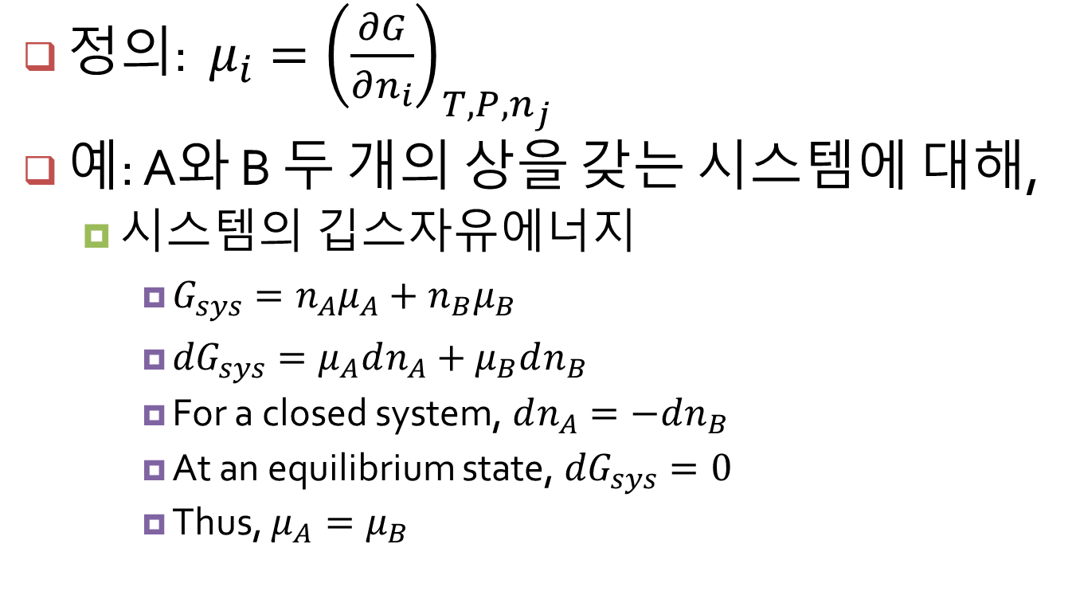
5. 화학 포텐셜 Chemical Potential
정의: $μ_{i}={\left(\frac{∂G}{∂n_{i}}\right)}_{T, P,n_{j}}$
예: A와 B 두 개의 상을 갖는 시스템에 대해,
시스템의 깁스자유에너지
$G_{sys}=n_{A}μ_{A}+n_{B}μ_{B}$
${dG}_{sys}=μ_{A}dn_{A}+μ_{B}dn_{B}$
For a closed system, $dn_{A}=−dn_{B}$
At an equilibrium state, ${dG}_{sys}=0$
Thus, $μ_{A}=μ_{B}$

